Slide 1
Algoritmo baseado no de Ford e Fulkerson para otimizar a distribuição de energia em modelos EFM.
Aluno: João Ferreira
Orientador: Paulo Maciel

Slide 2
AGENDA
1 – Introdução
2 – Objetivos
3 - Motivação
4 – Propostas de Solução
5 – Algoritmo de Ford & Fulkerson
6 – Adaptações ao Algoritmo
7 – Algoritmo Baseado no de Ford & Fulkerson
8 - Estudo de Caso I
9 – Estudo de Caso II

Slide 3
1 - Introdução
Consumo elétrico em data center
Questões financeiras e ambientais
Extensão da pesquisa de doutorado de Gustavo Callou
Foi adotado o modelo EFM proposto no artigo: “Models for dependability and sustainability analysis of data center cooling architectures”.
Notes:
Link do artigo: http://ieeexplore.ieee.org/xpl/login.jsp?tp=&arnumber=6264697&url=http%3A%2F%2Fieeexplore.ieee.org%2Fxpls%2Fabs_all.jsp%3Farnumber%3D6264697

Slide 4
2 - Objetivos
Desenvolver uma forma de calcular a distribuição elétrica em um data center de forma eficiente.
Específicos
Utilizar um algoritmo que resulte em um fluxo de acordo com as eficiências de cada equipamento.
Informar os pesos de cada aresta para uma distribuição ótima do fluxo.
Informar o fluxo mínimo no equipamento fonte para se obter a energia demandada no destino.
Notes:
Geral: Otimizar a distribuição de fluxo de energia nos modelos EFM
Como:

Slide 5
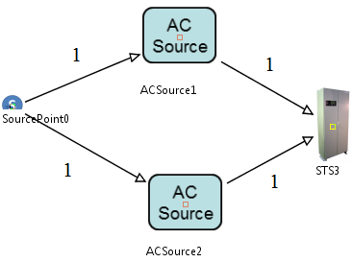
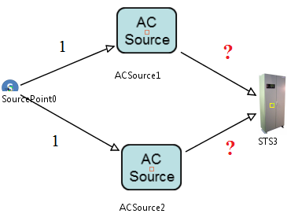
3 - Motivação
A distribuição do fluxo elétrico em modelos EFM fica a cargo do pesquisador, permitindo que o mesmo escolha os pesos do fluxo nas arestas.
Descobrir os pesos ideais para uma melhor distribuição elétrica.
De acordo com as eficiências dos equipamentos
Notes:
O projetista informa os pesos, mas quanto deve-se alterar?

Slide 6
4 - Proposta de Solução
1 – Algoritmo Guloso com distribuição do fluxo em Largura
Problema: Limitado. Não resolve todo tipo de grafo
2 – Distribuição do fluxo Aleatória
Problemas: Não garante uma distribuição ótima

Slide 7
5 - Algoritmo de Ford & Fulkerson
Calcula o fluxo máximo numa rede de fluxos
4
0
0
15
15
5
5
0
30
25
1
3
5
Fluxo:
0
45
60
25
0
20
15
20
0
2

Slide 8
6 - Adaptações ao Algoritmo
Não há limitações nas arestas.
Há limitações nos vértices (Capacidades)
O caminho é escolhido pelas eficiências dos vértices e não pela capacidade das arestas.

Slide 9
7 - Algoritmo Baseado no de Ford & Fulkerson
C=20
E=98%
0
4
C=∞
E=100
C=30
E=99%
0
1
3
5
Fluxo:
10
0
30
60
2
C=20
E=95%
C=10
E=95%

Slide 10
8 - Estudo de Caso I
Qual o objetivo?
Mostrar capacidade de avaliação dos fluxos elétricos dos modelos EFM no Mercury.
Comparar o consumo elétrico de uma arquitetura com o incremento de redundância de equipamentos.
Notes:
Avalability , downtime, custo inicial, custo operacional, consumo de energia antes e depois de rodar o algoritmo.

Slide 11
8 - Estudo de Caso I
Arquitetura Base
Usando modelo no Mercury – Sem Ford & Fulkerson:
Initial Cost: 86100.0
Operational Cost: 539128.6844546801
Total Cost: 625228.6844546801
Availability: 0.9980312499709819
Usando modelo EFM no Mercury – Com Ford & Fulkerson
Energia mínima consumida 560.597953341807
OutPut Power = 500 | LifeTime=8760h | Eletricy cost = $ 0.11
Number of 9s: 2.7058094224651152
Downtime (h): 17.246250254198422
Input Power (kw): 560.597953341807
System Efficiency: 0.8919047902680092
Notes:
Exergy
======
Embedded Exergy Consumption (GJ): 164.846565456
Operational Exergy Consumption (GJ): 1907.254741701628
Lifetime Exergy Consumption (GJ): 2072.101307157628
TCO
======
Initial Cost: 86100.0
Operational Cost: 539128.6844546801
Total Cost: 625228.6844546801
Availability: 0.9980312499709819
Number of 9s: 2.7058094224651152
Downtime (h): 17.246250254198422
Input Power (kw): 560.5979533418075
System Efficiency: 0.8919047902680092

Slide 12
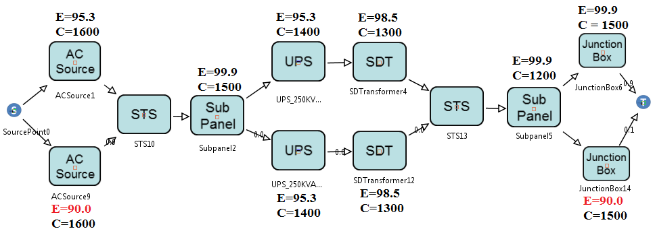
8 - Estudo de Caso I
Arquitetura Base com Redundância
Usando modelo EFM no Mercury - Ford & Fulkerson
Energia mínima consumida: 560.597953341807
Usando o Mercury com os pesos iguais: 620.0607626599945
Aumento de 10,6%
Notes:
Exergy
======
Embedded Exergy Consumption (GJ): 330.39765091199996
Operational Exergy Consumption (GJ): 3786.022630152854
Lifetime Exergy Consumption (GJ): 4116.420281064854
TCO
======
Initial Cost: 173400.0
Operational Cost: 597456.8465348267
Total Cost: 770856.8465348267
Availability: 0.9999435901299304
Number of 9s: 4.248644900596162
Downtime (h): 0.49415046180975697
Input Power (kw): 620.0607626599945
System Efficiency: 0.8063725849303114
Add redundancia aumento da disponibilidade → aumento ou não do consumo elétrico -- > aumento no custo
Equipamento ef igual ao de cima, o custo seria igual, e não haveria alteração no consumo elétrico
Equi com eficiencia diferente, o custo seria menor, e haveria maior consumo elétrico

Slide 13
8 - Estudo de Caso I
Quais métricas usam a energia consumida?
Exergy
======
Embedded Exergy Consumption.
Operational Exergy Consumption.
Lifetime Exergy Consumption.
Cost
======
Operational Cost:

Slide 14
9 - Estudo de Caso II
Qual o objetivo?
Demonstrar a aplicabilidade do algoritmo proposto utilizando arquiteturas elétricas de data center.
Mostrar quais os pesos ideais, para se conseguir um menor consumo elétrico na fonte.
Notes:
Avalability , downtime, custo inicial, custo operacional, consumo de energia antes e depois de rodar o algoritmo.

Slide 15
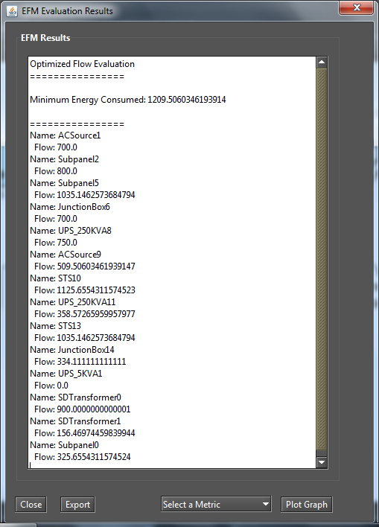
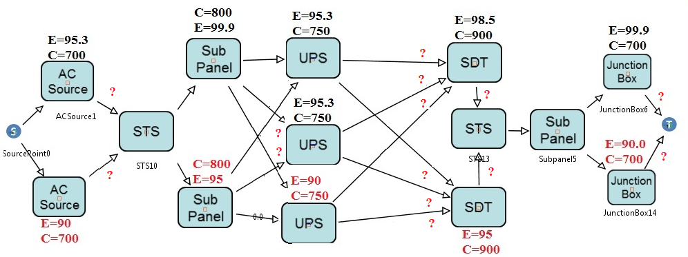
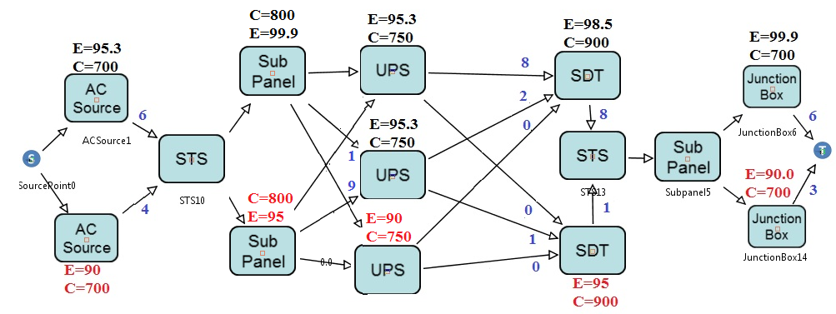
9 - Estudo de Caso II
Pesos iguais: 1306,7777777777778
Algoritmo de Ford & Fulkerson: 1209.5060346193914
Diminuição de 8,57% do consumo elétrico
Notes:
MOSTRAR O CONSUMO ANTES DE DEPOIS DO FF

